Slide 1
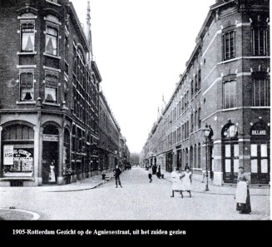
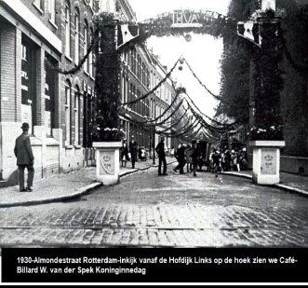
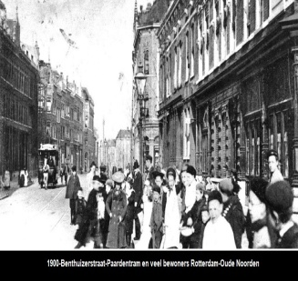
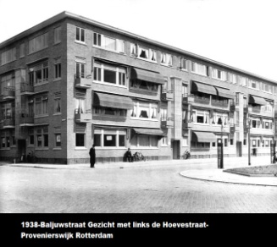
Rotterdam vervlogen jaren
HET OUDE NOORDEN
Het oudste deel van Rotterdam-Noord dat als woonwijk voor Rotterdam is opgezet is het Oude Noorden, dat in 1870 werd gebouwd. Het Oude Noorden behoorde tot de negentiende eeuw tot de ambachtsheerlijkheid Blommersdijk. Het is een typische woonwijk die bestemd was om de overvolle binnenstad van Rotterdam te ontlasten. Van dit district bestaat er nog steeds veel architectuur van nog voor de Eerste en Tweede Wereldoorlog. De Blijdorpse polder was tot 1150 veelal een veenachtige gebied en was grotendeels onbewoond en deels nog buitendijks, waardoor regelmatig overstromingen plaatsvonden. Door het graven van de Rotterdamse Schie in 1344 ontstonden er twee polders: de Blijdorpse polder en de Bergpolder. De Rotterdamse Schie liep waar nu de Stadhoudersweg en de Schiekade lopen. Het gebied maakte deel uit van de zelfstandige gemeente Overschie.
Wijken
Fijne wijk om te werken en te wonen

Slide 2
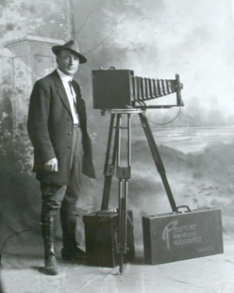
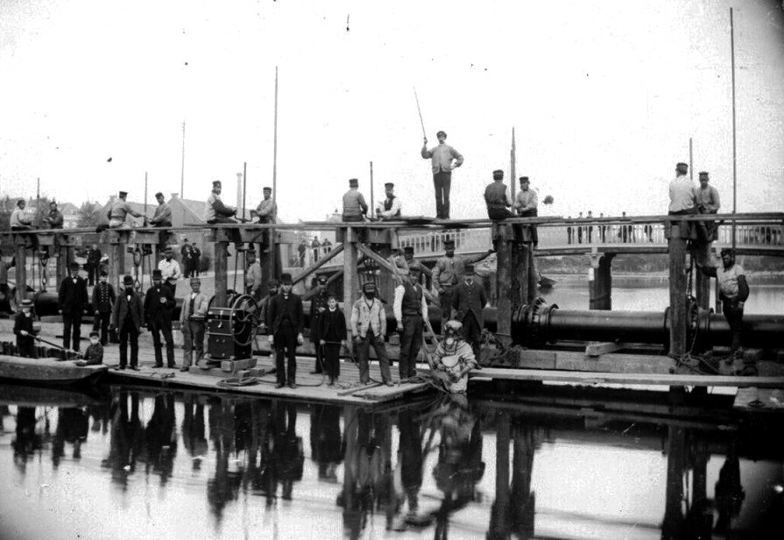
Rotterdam oude noorden
1880-Noorderbrug Rotterdam noord over de Rotte gezien uit het zuiden tijdens de duikerlegging. Op de voorgrond een enkele duiker en andere werkmannen.

Slide 3
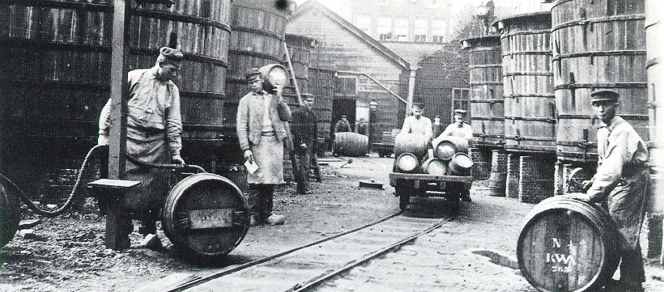
Rotterdam oude noorden
1890-Rechter Rottekade azijn makerij AA

Slide 4
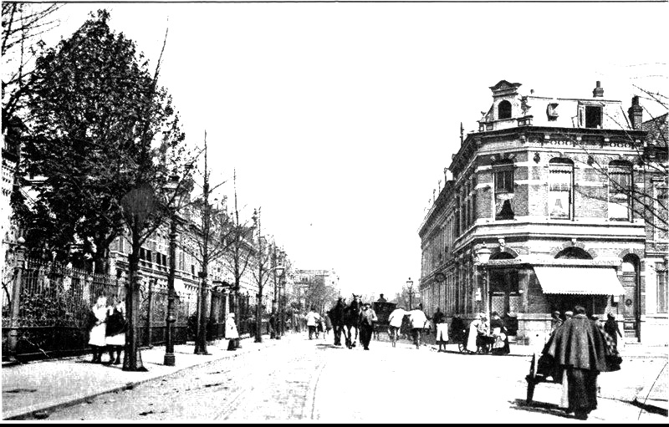
Rotterdam oude noorden
1895-Bergweg-Rotterdam ter hoogte van de Noordsingel. Rechts café Bellevue aan de Noordsingel

Slide 5
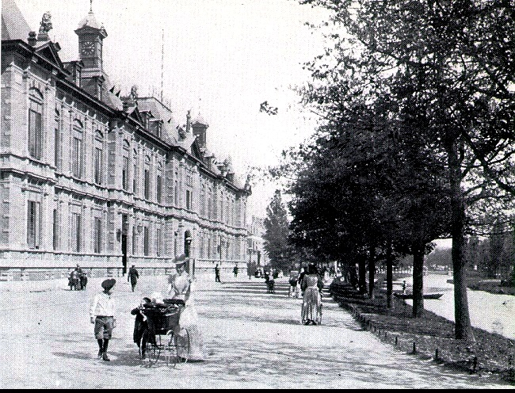
Rotterdam oude noorden
1896-Noordsingel Rotterdam 2

Slide 6
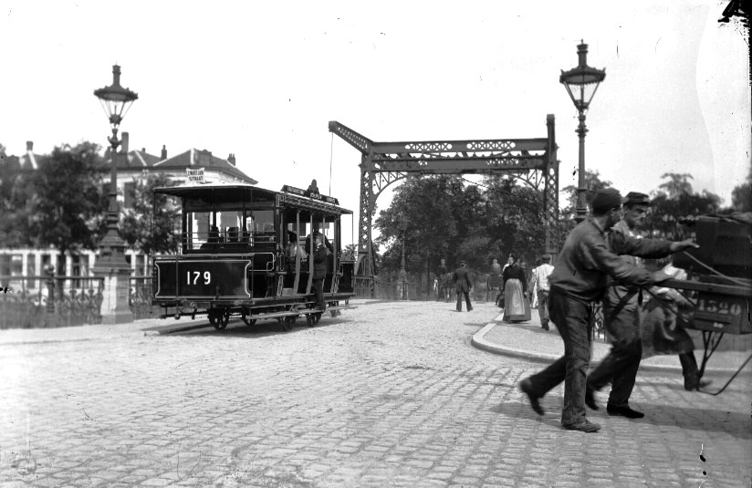
Rotterdam oude noorden

Slide 7
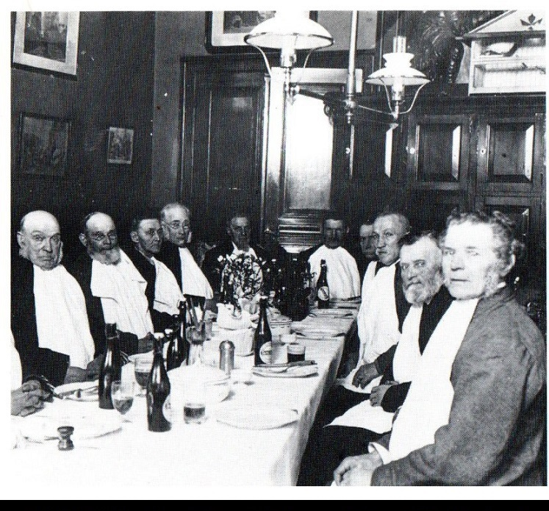
Rotterdam oude noorden
1898-Gerard Scholtenstraat-Rotterdam Het Heilige Geesthuis

Slide 8
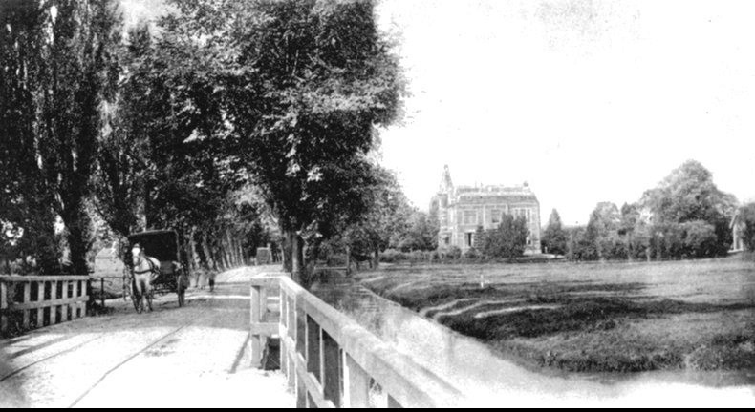
Rotterdam oude noorden
1900-Bergweg (vanaf 1916 Straatweg), met rechts de villa Buitenlust, sinds 1921 het raadhuis van Hillegersberg, uit het noorden.Rotterdam

Slide 9
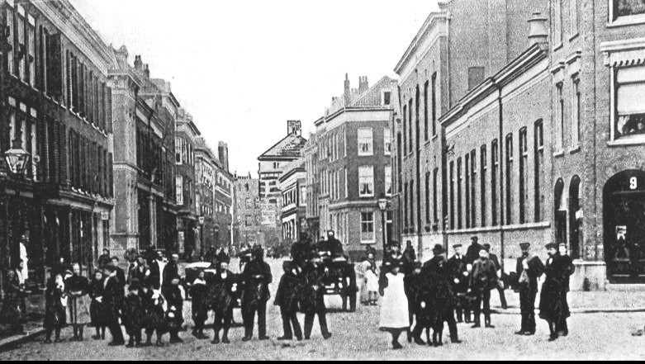
Rotterdam oude noorden
1900-Hofdijk, uit het noordoosten-Rotterdam noord

Slide 10
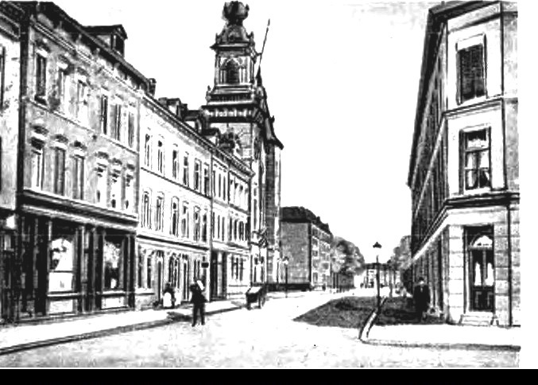
Rotterdam oude noorden
1900-Jacob Catsstraat met links de Nederlands- Hervormde Noorderkerk, rechts de Rembrandtstraat-Rotterdam Noord

Slide 11
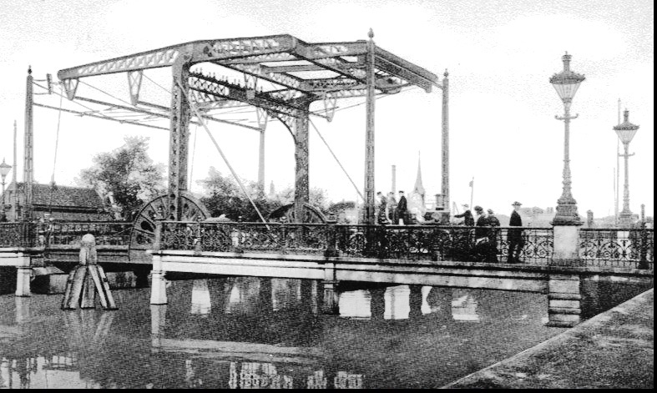
Rotterdam oude noorden
1900-Noorderbrug gezien uit het zuidoosten, naar de Zwaanshals toe. Op de achtergrond de toren van de Nieuwe Noorderkerk aan de Snellemanstraat-Rotterdam noord

Slide 12
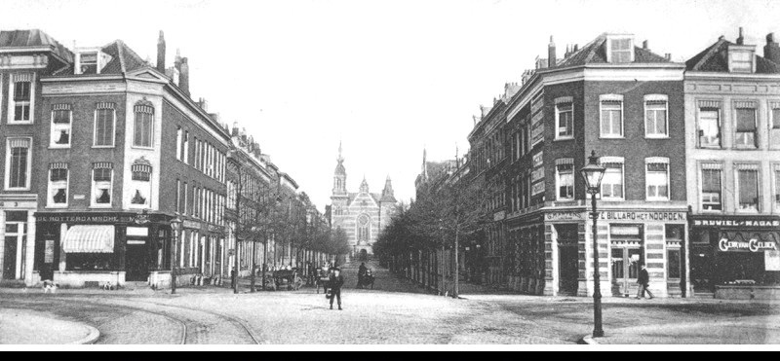
Rotterdam oude noorden
1900-Erasmusstraat Rotterdam noord

Slide 13
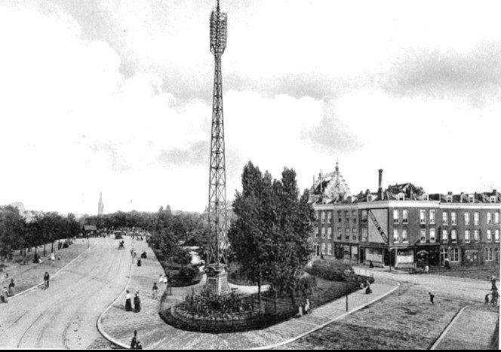
Rotterdam oude noorden
1900-Noordplein vanuit het westen. Op de achtergrond de toren van Redemptoristenkerk aan de Goudse Rijweg-Rotterdam noord

Slide 14
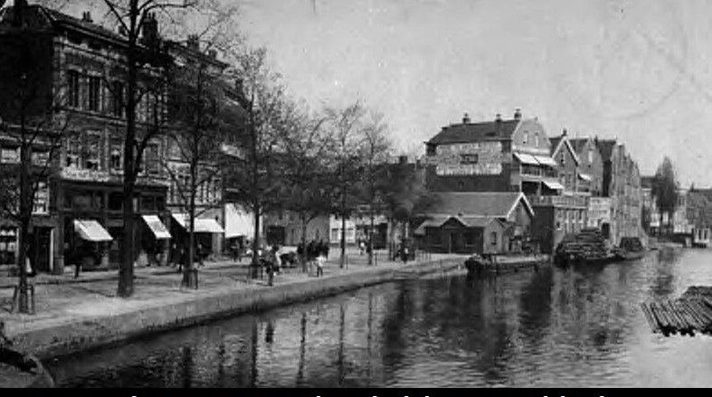
Rotterdam oude noorden
1900-Strooveer -Rotte uit het zuiden, links woon- en winkelpanden aan het Strooveer en verderop de Rechter Rottekade-Rotterdam

Slide 15
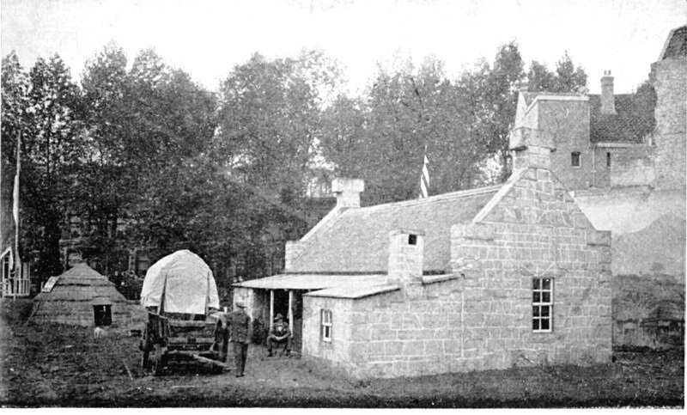
Rotterdam oude noorden
1901-Bergweg afrikaanse boerenhut

Slide 16
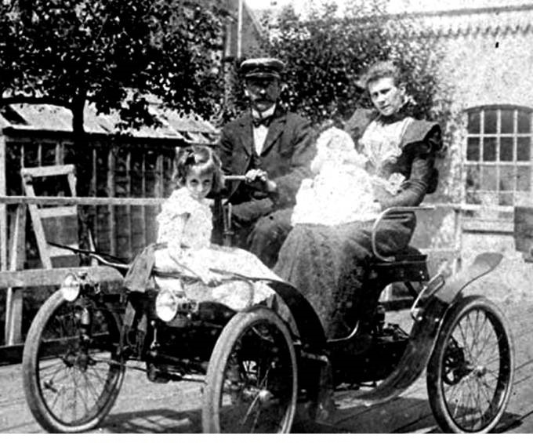
Rotterdam oude noorden
1902-Noordsingel 123 smederij achter in Rotterdam

Slide 17
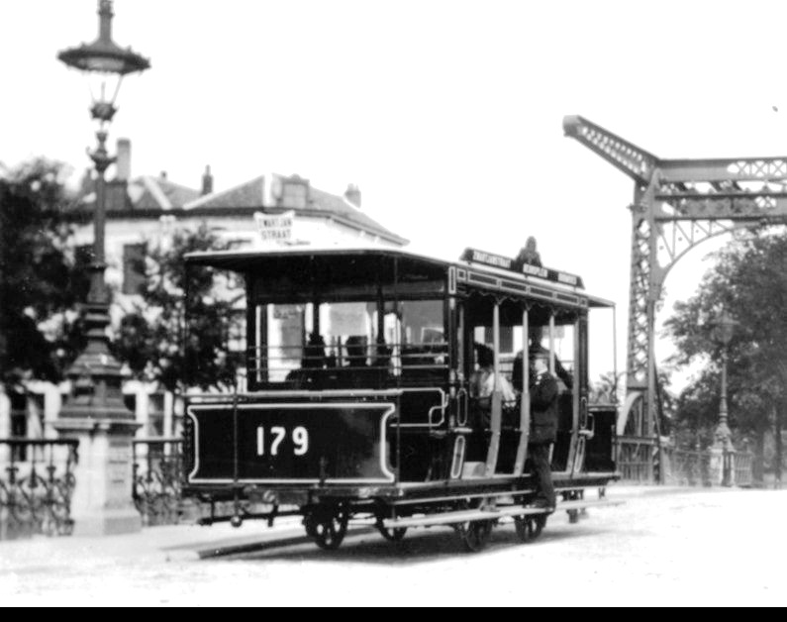
Rotterdam oude noorden
1901-Noorderbrug-Rotterdam Een open paardentramrijtuig op de tram no 179

Slide 18
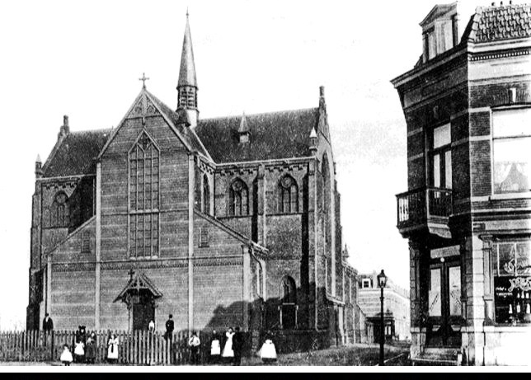
Rotterdam oude noorden
1905-Hildegardisstraat, Het exterieur van de rooms-katholieke Hildegardiskerk voor de verbouwing, uit het westen-Rotterdam noord

Slide 19
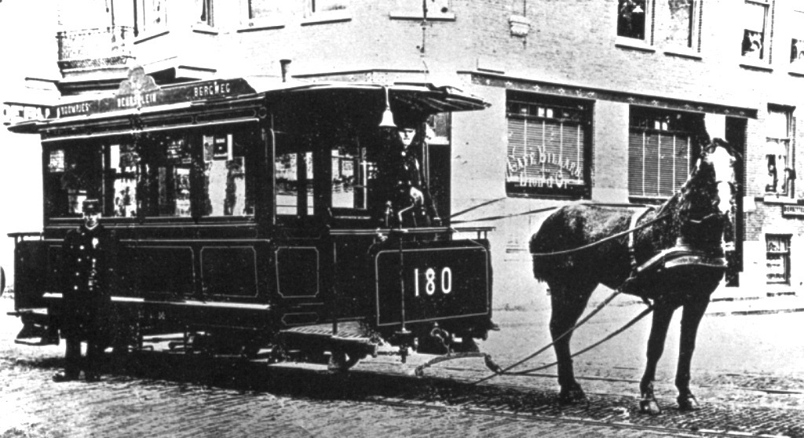
Rotterdam oude noorden
1904-Benthuizerstraat Paardentram 180

Slide 20
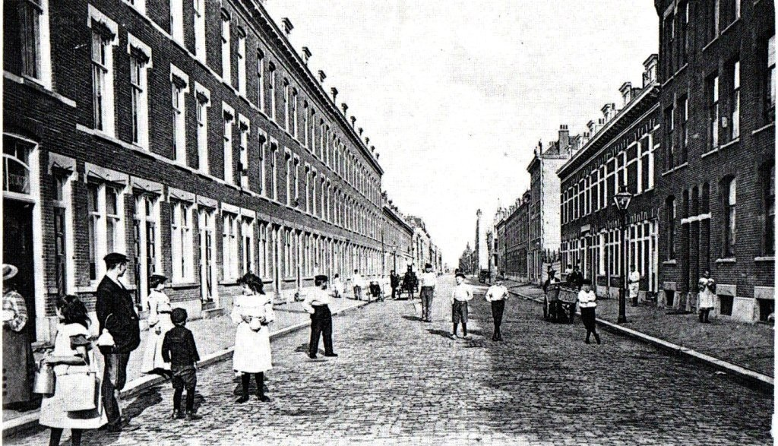
Rotterdam oude noorden
1906-Bloklandstraat foto vanaf de Tochtstraat Rotterdam noord

Slide 21
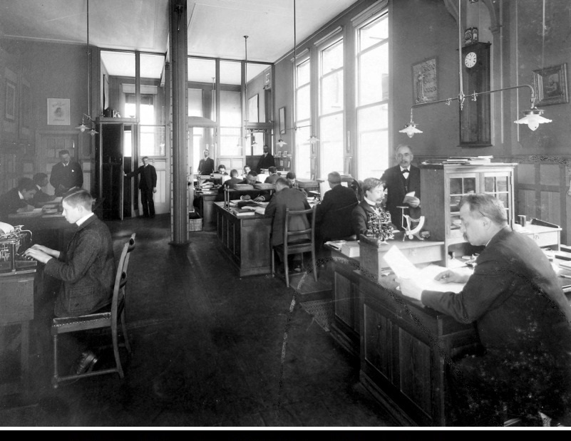
Rotterdam oude noorden
1906-Kievitstraat A Driessen's Chocoladefabriek- kantoor, afd. Binnenland-Rotterdam

Slide 22
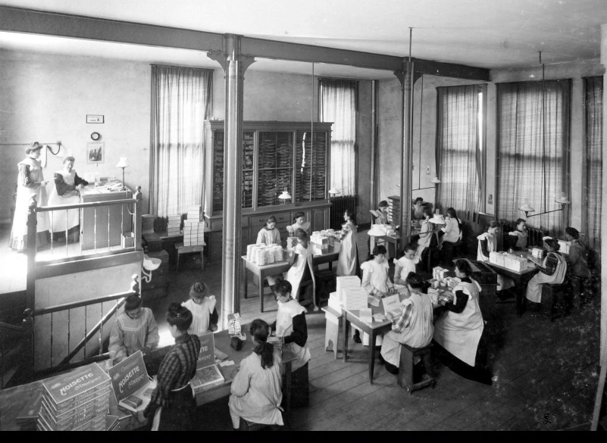
Rotterdam oude noorden
1906-Kievitstraat A Driessen's Chocolade fabriek-vrouwen en meisjes aan het werk-Rotterdam

Slide 23
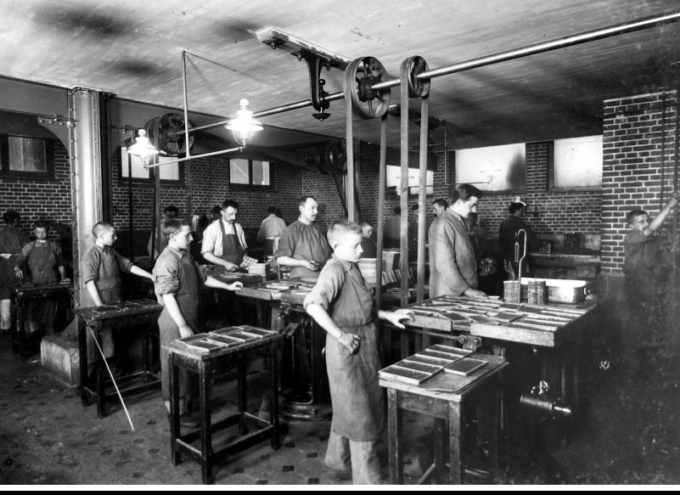
Rotterdam oude noorden
1906-Kievitstraat A Driessen's Chocoladefabriek- Kinderarbeid Rotterdam

Slide 24
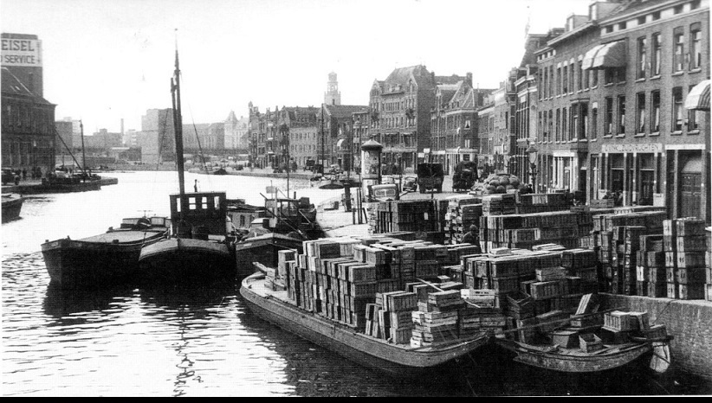
Rotterdam oude noorden
1947- Rechter rottekade Rotterdam Voor de aanvoer van groenten en fruit naar de veilingen in de buurt van het Noordplein

Slide 25
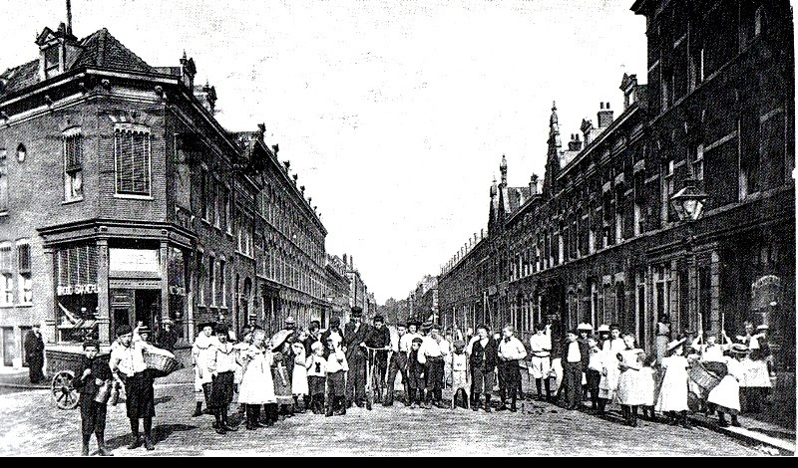
Rotterdam oude noorden
1906-Zaagmolenstraat richting bergweg Rotterdam noord

Slide 26
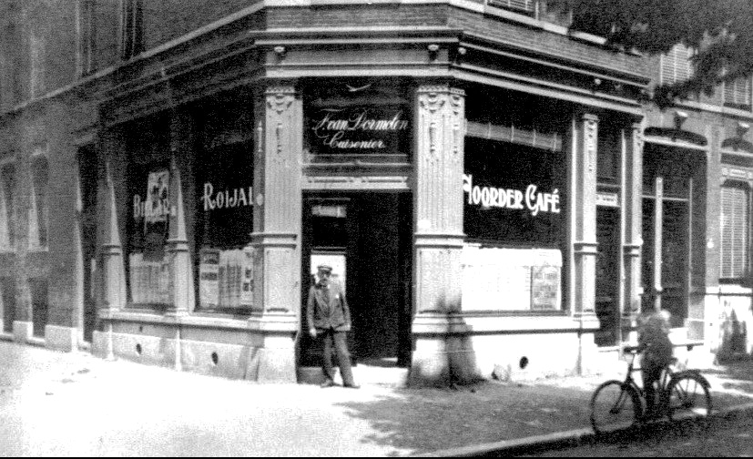
Rotterdam oude noorden
1905-Gerard Scholtenstraat Rotterdam Noorder cafe (cafe de Bel)-Rotterdam

Slide 27
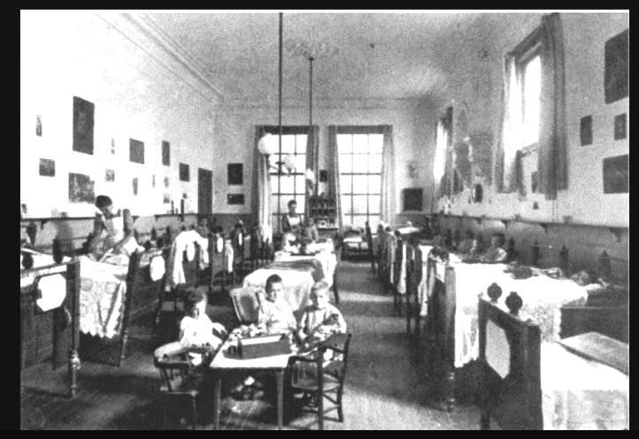
Rotterdam oude noorden
1910-Gordelweg Rotterdam Jongens ziekenzaal Sophia Kinderziekenhuis

Slide 28
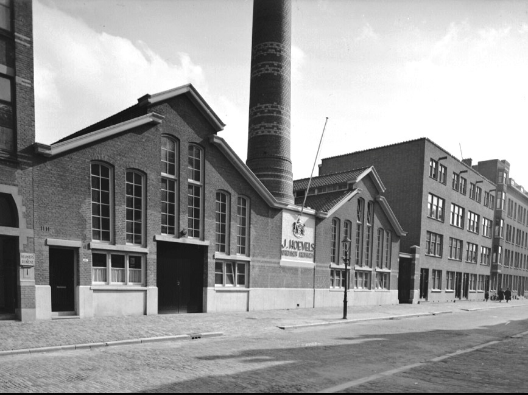
Rotterdam oude noorden
1950-01-04-Willebrordusstraat Rotterdam Bedrijfsgebouwen van J. Hoevels chemische wasserij en ververij, 132

Slide 29
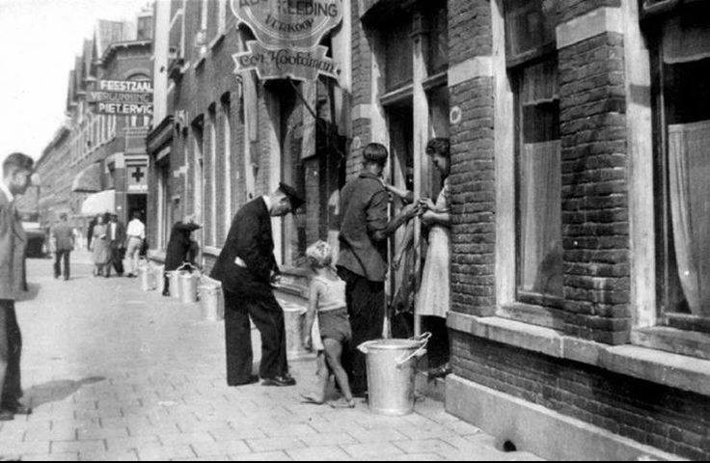
Rotterdam oude noorden
1948-Reaphorststraat Uitgifte van de eerste overbekende vuilnisbakken door de Roteb

Slide 30
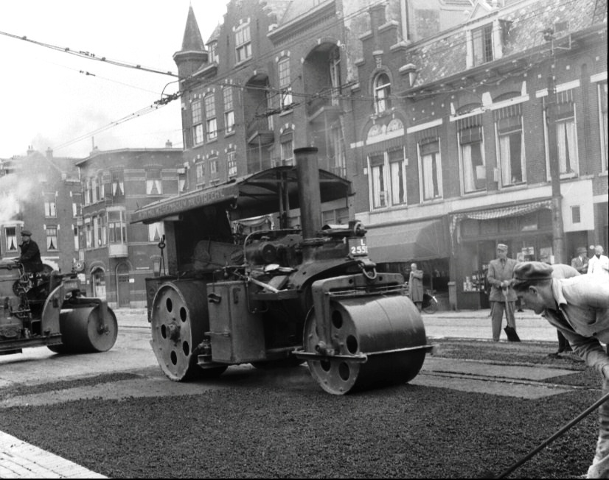
Rotterdam oude noorden
1954-Bergweg Rotterdam Het asfalteren met een stoomwals.

